Slide 1

[Nome do curso]
[Nome do palestrante] [Posição]
Aula 3: Encapsulamento
[Nome da aula]
Programando com Orientação a Objetos com C#

Slide 2

Encapsulamento
O encapsulamento serve para proteger uma classe e definir limites para alteração de suas propriedades.
Serve para ocultar seu comportamento e expor somente o necessário.

Slide 3
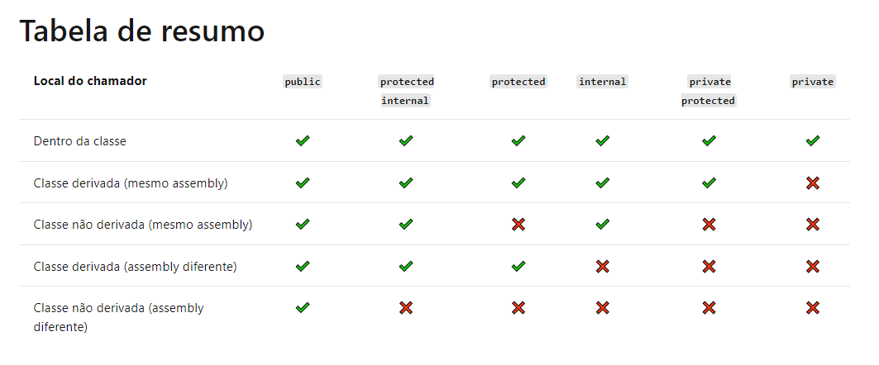
Encapsulamento
Fonte: https://docs.microsoft.com/pt-br/dotnet/csharp/programming-guide/classes-and-structs/access-modifiers

Slide 4
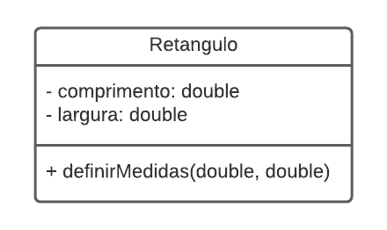
Encapsulamento
Na prática:

